Slide 1
«Трудовые права» - несовершеннолетние граждане!

Slide 2
Трудовые отношения
(срочный трудовой договор)
Соглашение с учреждением
(достаточно только приказа)
2

Slide 3
Возраст | Условия, при которых допускается заключение трудового договора
 | Деятельность несовершеннолетнего | Вид работ | Требования
С 15 лет | Лицо, получившее общее образование | Для выполнения легкого труда, не причиняющего вреда здоровью | Письменное согласие одного из родителей (попечителя) не требуется
 | Лицо, оставившие общеобразовательную организацию до получения основного общего образования или отчисленные из указанной организации и продолжающие получать общее образование в иной форме обучения | Для выполнения легкого труда, не причиняющего вреда здоровью и без ущерба для освоения образовательной программы
С 14 до 15 лет | Лицо, получившее общее образование | Для выполнения легкого труда, не причиняющего вреда здоровью | Письменное согласие одного из родителей (попечителя)
 | Лицо, получающее общее образование | Для выполнения в свободное от получения образования время легкого труда, не причиняющего вреда здоровью и без ущерба для освоения образовательной программы.
3

Slide 4
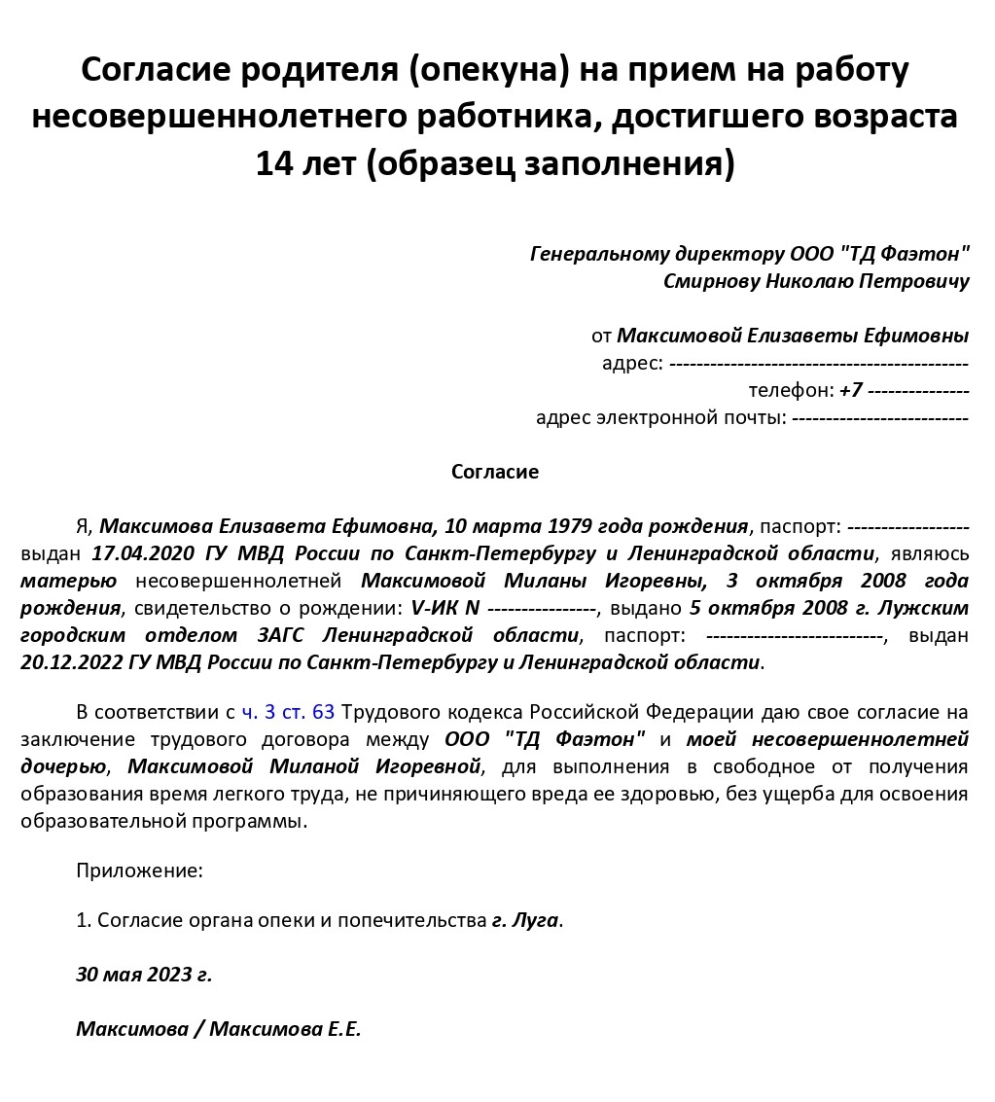
4

Slide 5
Сведения о трудовой деятельности
(первая работа / написал заявление)
Трудовая книжка
(если ранее работал и она есть)
5

Slide 6
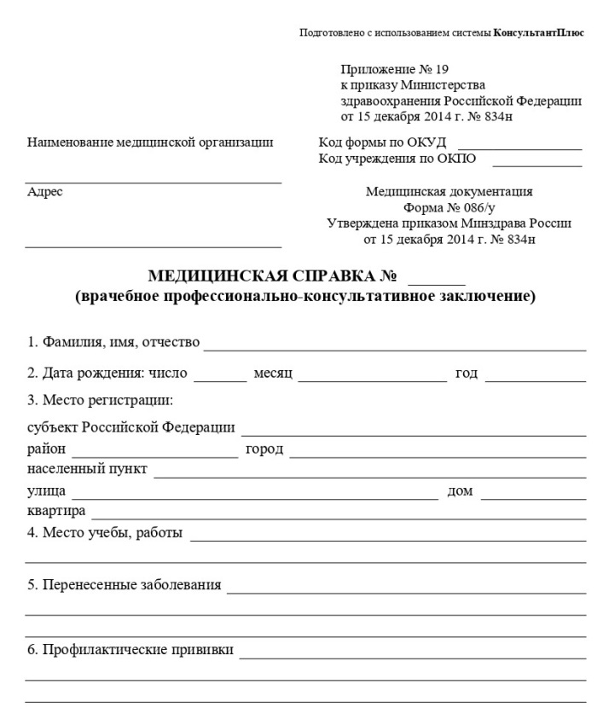
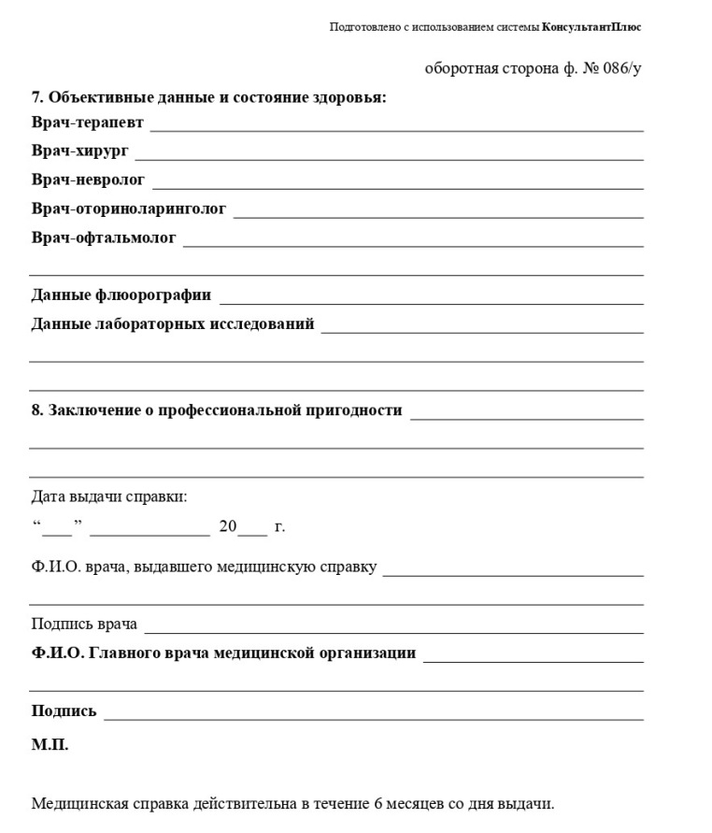
Справка № 086У
(для всех НС)
Приказ Минздрава
от 28.01.2021 №29н
(определённые виды работ)
6

Slide 7
Категории работников |  |  | Норма часов ежедневной работы | Норма рабочих часов в неделю
14-летние | получающие общее или среднее профессиональное образование | работающие в течение учебного года | 2,5 | 12
 |  | работающие в период каникул | 4 | 24
15-летние | получающие общее или среднее профессиональное образование | работающие в течение учебного года | 2,5 | 12
 |  | работающие в период каникул | 5 | 24
16-17-летние | получающие общее или среднее профессиональное образование | работающие в течение учебного года | 4 | 17,5
 |  | работающие в период каникул | 7 | 35
7

Slide 8
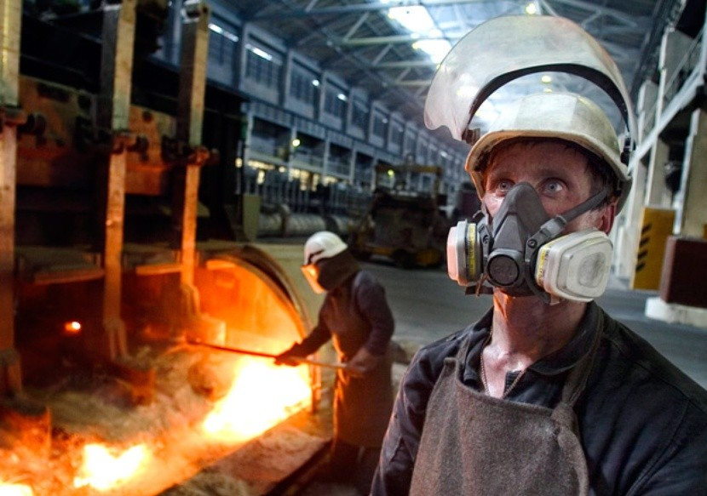
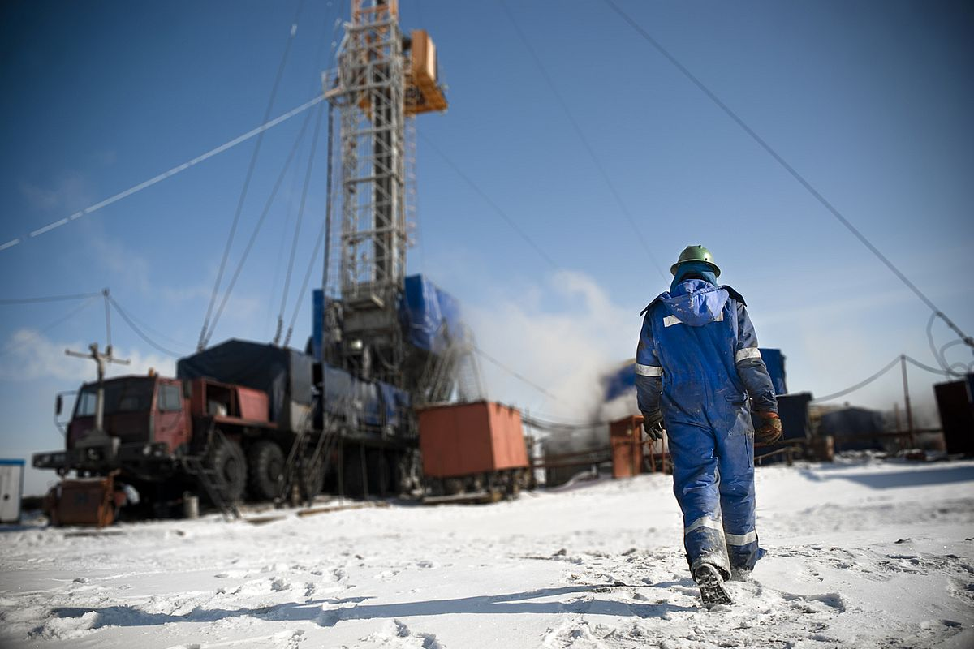
Работа вахтовым методом
(совместительство)
Ночное время
(командировка / выходные / праздничные)
Вредные
рабочие места
8

Slide 9
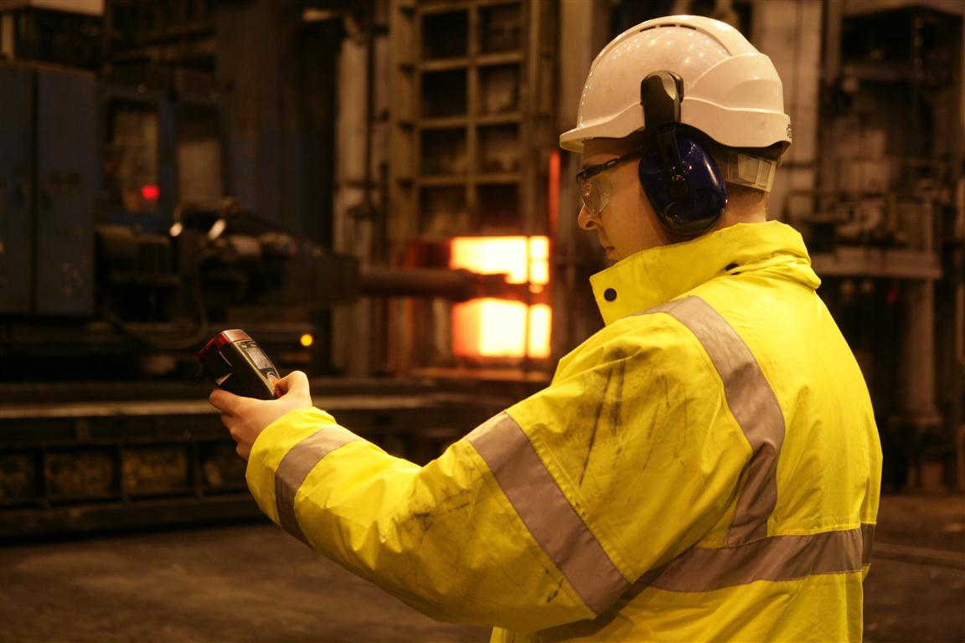
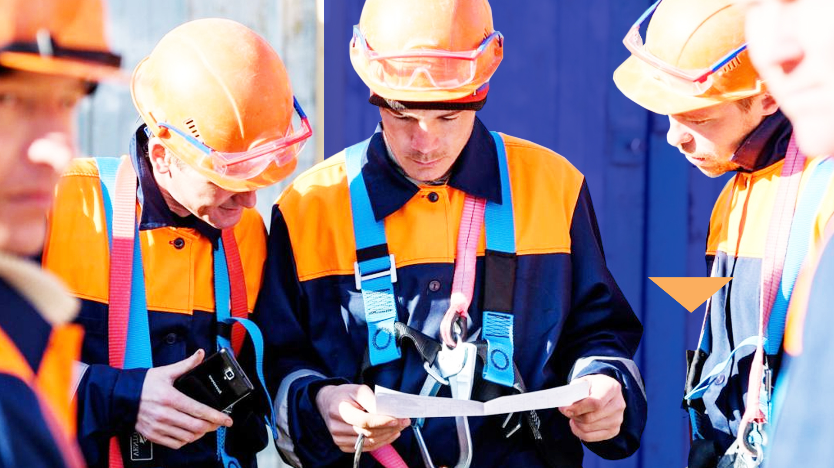
СОУТ
(внеплановый до 12 месяцев)
Инструктажи
(вводный / первичный)
11

Slide 10
По общим основаниям прекращения ТД
По инициативе работодателя только с согласия соответствующей государственной инспекции труда и комиссии по делам несовершеннолетних и защите их прав
12

Slide 11
НАРУШЕНИЯ (ст. 5.27 КоАП РФ)
Отсутствуют условия труда на рабочем месте
Например: условия труда являются допустимыми (2 класс)
Отсутствуют обстоятельства (причины), послужившие основанием для заключения срочного трудового договора
Указать основания по ст. 59 ТК РФ
Неверные даты выплаты ЗП (плавающая дата, одна дата)
Указать конкретные даты выплаты ЗП
Прописать в ТД право на ежегодный оплачиваемый отпуск продолжительностью 31 календарный день
Не установлено право на отпуск, только компенсация отпуска
Неверный расчет заработной платы
Алгоритм проверки
13

Slide 12
Алгоритм проверки
1
Установить количество рабочего времени несовершеннолетнего
=
Количество часов в день
Х
Количество рабочих дней
2
Установить стоимость 1 рабочего часа несовершеннолетнего
=
Зарплата за весь период отработанного времени
/
Количество рабочего времени за весь период
3
Установить размер зарплаты при обычном графике исходя из стоимости 1 часа несовершеннолетнего
Стоимость 1 рабочего часа несовершеннолетнего
Количество рабочих часов при обычном графике
=
Х
14

Slide 13
Пример расчёта
Зарплата подростка по ТД: 10 126,40 рубля
Срок работы: 1 месяц (февраль 2024 года)
Режим работы: в день по 4 часа
Количество рабочего времени подростка:
4 часа Х 20 рабочих дней в феврале= 80 часов
2) Стоимость 1 рабочего часа подростка:
10 126,40 рубля / 80 часов = 126,58 рубля
3) Размер зарплаты при 40-часовом графике:
126,58 рубля х 159 часов = 20 126,22 рублей
P.S.: МРЗП в ЛО – 20 125 рублей
15

Slide 14
Материальная поддержка несовершеннолетним

Slide 15
Перед трудоустройством несовершеннолетний гражданин подает заявление в электронной форме через портал «Работа России»
Для этого у гражданина должна быть
подтвержденная учетная запись на Госуслугах
(лучше сделать это заранее)
Подтвердить учетную запись на Госуслугах можно в МФЦ, в Сбербанке, в ЦЗН, в ОСФР, самостоятельно через приложение
банк-онлайн (например Сбербанк онлайн)

Slide 16
В заявлении указываются реквизиты карты МИР для перечисления материальной поддержки
! Расчетный счет должен быть открыт на имя несовершеннолетнего !
Работодатель направляет реквизиты в ЦЗН для сверки
с заявлением несовершеннолетнего

Slide 17
В конце периода несовершеннолетнему работнику на основании табеля, предоставленного работодателем, выплачивается материальная поддержка от ЦЗН в размере 2250 рублей в месяц.
Пример 1: если гражданин отработал с 03.06.2024 по 28.06.2024 (полный рабочий месяц) без прогулов, то выплата составит 2250 руб.
Пример 2: если гражданин отработал с 03.06.2024 по 28.06.2024 , но не явился на работу 20.06 и 21.06, то выплата составит:
2250/19 (рабочих дней в июне) * 17(фактически отработанных дней)=2013,16 руб.
Пример 3: если гражданин отработал период с 17.06.2024 по 28.06.2024 (10 рабочих дней) без прогулов, то выплата составит:
2250/19 (рабочих дней в июне) * 10(фактически отработанных дней)= 1184,21 руб.

